Slide 1
আজকের ক্লাসে সকলকে স্বাগতম

Slide 2
দ্বাদশ শ্রেণি,
ব্যবসায় সংগঠন ও ব্যবস্থাপনা
উপস্থাপনায়
কিশোর বৈরাগী
প্রভাষক
ব্যবস্থাপনা বিভাগ
শরণখোলা সরকারি কলেজ,
শরণখোলা,বাগেরহাট ।

Slide 3
আজকের পাঠের বিষয়
পরিকল্পনা প্রণয়নের ধাপ ।

Slide 4
শিখণফল
১।পরিকল্পনার ধারনা পাবে ।
২।পরিকল্পনা প্রণয়নের ধাপ সম্পর্কে জানতে পারবে।

Slide 5
ছবিটি দেখে কি বোঝানো হয়েছে

Slide 6
ভবিষ্যতে কী করা হবে তা পূর্ব থেকে ঠিক করার নামই পরিকল্পনা ।
“পরিকল্পনা”

Slide 7
ভবিষ্যৎ মূল্যায়ন
লক্ষ্য নির্ধারণ
বিকল্প স্থিরকরণ
বিকল্পসমূহ মূল্যায়ন
সহায়ক পরিকল্পনা প্রণয়ন
সর্বোত্তম বিকল্প গ্রহণ
পরিকল্পনা প্রণয়নের ধাপ

Slide 8
ভবিষ্যৎ মূল্যায়ন
দুর্বলতা (Weakness)
বাহ্যিক সুযোগ (Opportunity)
বাধা (Threat)
অভ্যন্তরীণ শক্তি (Strength)
S
W
O
T

Slide 9
সুনির্দিষ্ট লক্ষ্য নির্ধারণ করা

Slide 10
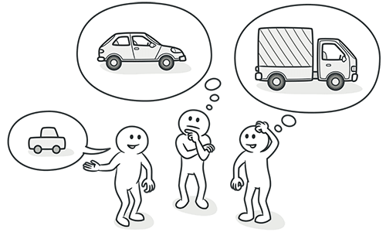
বিকল্প স্থিরকরণ

Slide 11
বিকল্পসমূহ মূল্যায়ন

Slide 12
সর্বোত্তম বিকল্প গ্রহণ

Slide 13
সহায়ক পরিকল্পনা প্রণয়ন

Slide 14
ক্লাসের ছাত্র ছাত্রীদের বিভিন্ন দলে ভাগ করে পাঠ মূল্যায়নঃ
১। SWOT কী ?
২। লক্ষ্য নির্ধারণ পরিকল্পনা প্রণয়নে গুরুত্বপূর্ণ কেন ?
৩। পরিকল্পনা বাস্তবমূখী হওয়া অপরিহার্য কেন ?

Slide 15
বাড়ির কাজ
৩।পিয়াল ২০% বিক্রয় বাড়াতে নিন্মোক্ত পদক্ষেপ নেয়:-
ক. একার্থক পরিকল্পনা কী?
খ. পরিকল্পনা অঙ্গন বলতে কী বুঝায়?
গ. উদ্দীপকে গৃহীত টার্গেট কোন ধরণের পরিকল্পনা?
ঘ. উদ্দীপকে পরিকল্পনা প্রণয়নে এর যেই পদক্ষেপের অভাব রয়েছে তা আলোচনা কর ।
১.বর্তমান ও ভবিষ্যত সুযোগ-সুবিধা মূল্যায়ন | ২.প্রয়োজনীয় তথ্য সংগ্রহ ও বিশ্লেষণ। | ৩.বিকল্প কার্যপদ্ধতি স্থিরীকরণ। | ৪.উত্তম বিকল্প গ্রহন

Slide 16
সকলকে ধন্যবাদ

